Slide 1
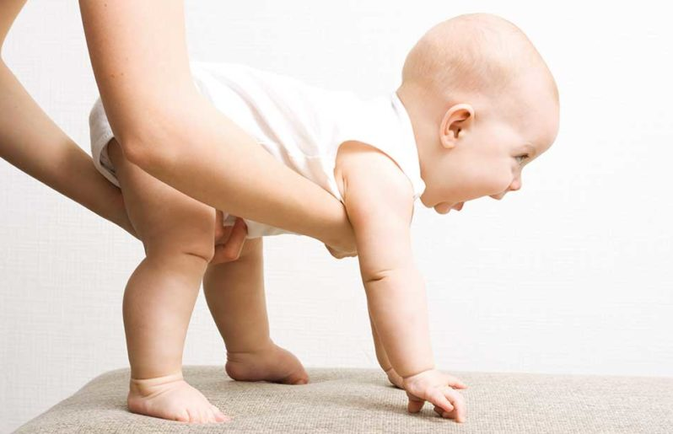
PAPEL DE LA ESTIMULACION TEMPRANA EN LA PRIMERA INFANCIA CURSO OPTATIVO III
Profesores: Dra. Nereyda Caraballo Moya

Slide 2
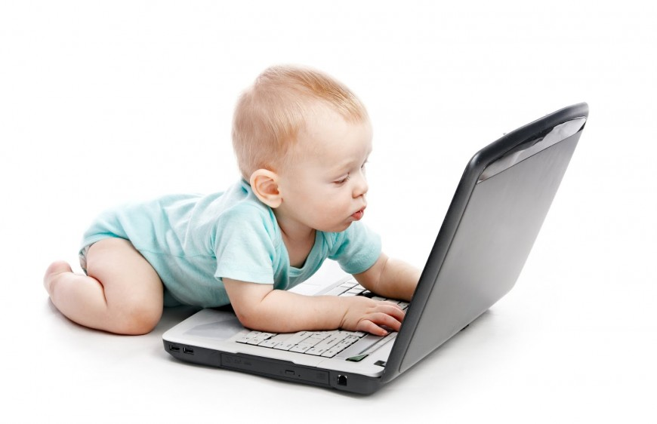
Papel de la estimulación temprana en la primera infancia
Tema V
Influencia de la tecnología informática en la estimulación temprana

Slide 3
Sumario:
Influencias tecnológicas positivas y negativas en la estimulación temprana en la primera infancia

Slide 4
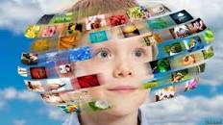
Los avances de las Tecnologías de la Información y de la Comunicación (TIC) en las últimas décadas han marcado y caracterizado la entrada en el siglo XXI. “La era digital” ha creado un nombre nuevo para los niños que nacen con ella, conocido como "Nativo Digital”, para todos aquellos que han nacido y se han formado utilizando la particular “lengua digital” de juegos por ordenador, vídeo e Internet.

Slide 5
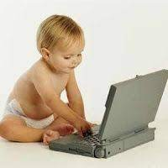
Hay autores que sugieren el uso de las TIC en las edades tempranas, como medio de estimulación, aprendizaje y comunicación. Otros plantean que es conveniente retrasar el uso de las TIC en niños de preescolar, quienes indican que es mejor que el niño esté expuesto al mundo exterior, haciendo aviso de los peligros a los que están expuestos con el uso de la tecnología, planteando que es preocupante que los niños se alejen del contacto humano tan importante.

Slide 6
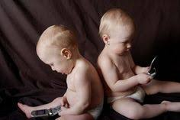
Beneficios del uso de las tecnologías
1. Simplifican la enseñanza y comprensión de conocimientos.
2. Acercan a los alumnos a la información y a los hechos que necesitan estudiar.
3. Facilitan la explicación de lo que normalmente se expone de manera tradicional o de manera verbal.
4. Permiten que se desarrollen habilidades y actitudes en los alumnos.
5. Las tecnologías son nuevos materiales para aprender y desarrollar conocimientos.
6. El desarrollo psicomotor se ve beneficiado, así como el progreso y avance en las habilidades de lenguaje y comunicación.

Slide 7
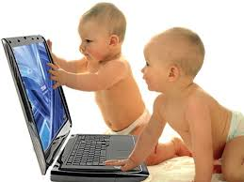
La OMS (2019), CERLALC (2019) destacan que el uso de los dispositivos electrónicos puede afectar de forma negativa si se utilizan a temprana edad y por lapsos largos de tiempo. Señalan que no se deben usar pantallas hasta los dos años y después, durante una hora al día como máximo .Sin embargo, la OMS no considera como actividades “pasivas” si el niño está, por ejemplo, imitando los movimientos de baile de un video o hablando con una familiar en otro país por el celular, pues existe una “interacción”.

Slide 8
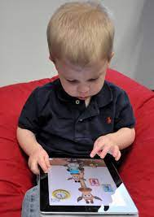
1. Provoca diferencias sociales, debido a que no todos los alumnos tienen acceso a las tecnologías y a su uso. 2. Su utilización es limitada y los profesores requieren tener cierta capacitación o enseñanza en el uso de las tecnologías. 3. Pueden cambiar la forma de realizar actividades, y con esto reemplazar a la escuela o enseñanza tradicional y su forma de desarrollarse.
Desventajas del uso de las tecnologías

Slide 9
Desventajas del uso de las tecnologías
4. Puede originar retrasos en la habilidad y desarrollo de lenguaje.
5. Fomenta el ser pasivo, el no interactuar teniendo como resultado niños que son aislados y que de cierta forma tienen problemas para crear relaciones con otras personas. 6. Promueve el desinterés del pequeño en tener actividades al aire libre o en grupo, existe menos actividad física y por consecuencia mayores índices de enfermedades
7. limitado el intercambio en la comunicación personal entre los miembros de la familia.

Slide 10
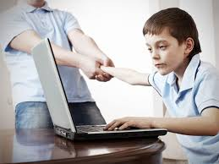
Se plantea que el estar frente a una pantalla tecnológica, los niños no obtienen el desarrollo que se necesita para esa edad temprana, los músculos tienen limitantes así como problemas de movimiento. Se recomienda no cambiar las actividades en las que se utilicen papel y colores, ya que de esta forma los músculos están en constante movimiento y no llegan a atrofiarse.

Slide 16
CONCLUSIONES

Slide 17
Estudio Independiente Después del estudio del tema, realice una investigación en el portal de Infomed sobre las actividades que realiza la Atención Primaria de Salud en la Estimulación Temprana en la primera infancia

Slide 18
Bibliografía

